Slide 1
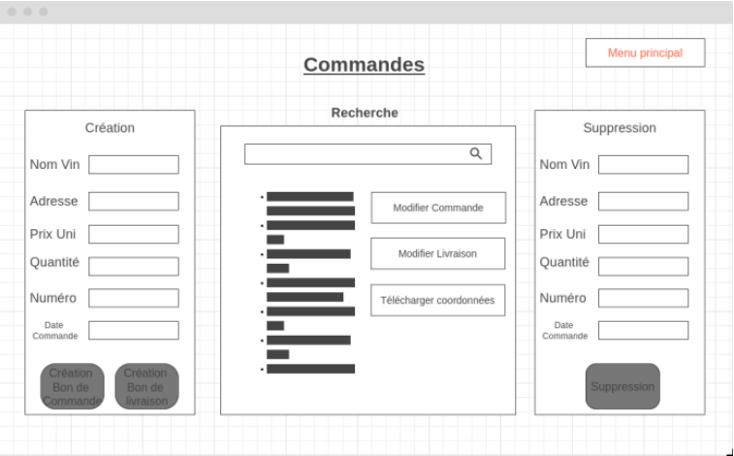
Projet Base de donnée viticole
Cahier des charges :
Une base de données regroupant des châteaux viticoles
Maquette d’application pour l’utiliser
Les technologies employées :
Langage : SQL
Logiciel : Microsoft SQL server management
Le livrable :
Compétences acquises :
Travailler en équipe sur un même projet
Retranscrire des besoins (client) en maquette d’application
Les bases du langage SQL

